Slide 1
Tres humanonautas (CO_0008_1967)
Esta obra se ubica dentro de la serie de piezas neofigurativas tridimensionales inspiradas en la Carrera Espacial que Ortúzar realizó entre 1966 – 1967, las que representan cuerpos intervenidos con elementos que hacen referencia a la revolución técnico-científica en el contexto de la Guerra Fría. A diferencia de la obra gráfica de esta misma etapa marcada por el estilo Pop, estas esculturas fueron realizadas principalmente con piezas recicladas de aparatos mecánicos y con materiales industriales como: poliéster, alambre, láminas metálicas y, en algunos casos, con motores que hacían girar la parte superior de las piezas. La obras neofigurativas se ubican en el pliegue del cambio de figuración de la etapa “laboratorizada” respondiendo, del mismo modo, a una metodología experimental que deconstruye el método de trabajo de un taller tradicional.;;

Slide 2
Coloquio de los humanonautas (CO_0009_1967)
Esta obra se ubica dentro de la serie de piezas neofigurativas tridimensionales inspiradas en la Carrera Espacial que Ortúzar realizó entre 1966 – 1967, las que representan cuerpos intervenidos con elementos que hacen referencia a la revolución técnico-científica en el contexto de la Guerra Fría. A diferencia de la obra gráfica de esta misma etapa marcada por el estilo Pop, estas esculturas fueron realizadas principalmente con piezas recicladas de aparatos mecánicos y con materiales industriales como: poliéster, alambre, láminas metálicas y, en algunos casos, con motores que hacían girar la parte superior de las piezas. La obras neofigurativas se ubican en el pliegue del cambio de figuración de la etapa “laboratorizada” respondiendo, del mismo modo, a una metodología experimental que deconstruye el método de trabajo de un taller tradicional. Obra inspirada en la Carrera Espacial. Expuesta en 1968 junto a las obras Tres Humanonautas y Transformación en la III Bienal Americana de Grabado en el Museo de Arte Contemporáneo de la Universidad de Chile. ;;

Slide 3
Transformación (CO_0101_1968)
Esta obra se ubica dentro de la serie de piezas neofigurativas tridimensionales inspiradas en la Carrera Espacial que Ortúzar realizó entre 1966 – 1967, las que representan cuerpos intervenidos con elementos que hacen referencia a la revolución técnico-científica en el contexto de la Guerra Fría. A diferencia de la obra gráfica de esta misma etapa marcada por el estilo Pop, estas esculturas fueron realizadas principalmente con piezas recicladas de aparatos mecánicos y con materiales industriales como: poliéster, alambre, láminas metálicas y, en algunos casos, con motores que hacían girar la parte superior de las piezas. La obras neofigurativas se ubican en el pliegue del cambio de figuración de la etapa “laboratorizada” respondiendo, del mismo modo, a una metodología experimental que deconstruye el método de trabajo de un taller tradicional.;;

Slide 4
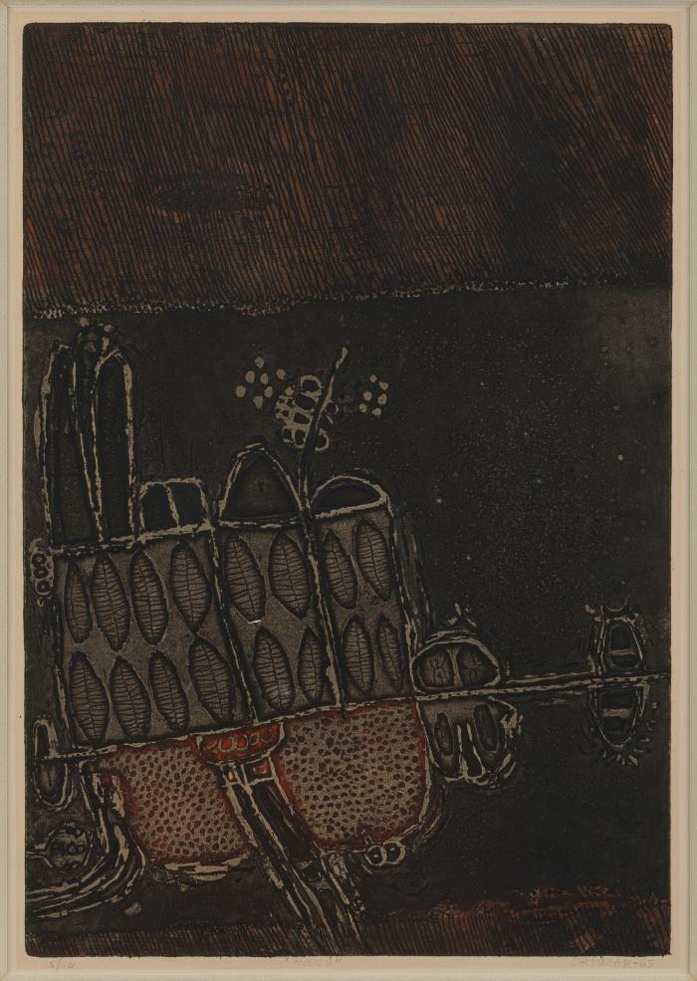
Huecú (CO_0102_1965)
Pieza que forma parte del conjunto de obras denominadas Matéricas, que corresponde a una producción de carácter informalista desarrollada entre fines del 50 e inicios de los 60, caracterizada por pinturas realizadas al óleo en tonos generalmente ocres, grises y rojizos producidas sobre relieves de resina y/o yeso que se fijan a un soporte de madera. Esta producción se inspiró en una serie de investigaciones iconográficas sobre las culturas originarias de Chile y se expuso entre 1965 - 1967 en importantes galerías de Nueva York. ;;

